Slide 1
13. ПАРАЛЛЕЛЬНЫЕ ПРОЕКЦИИ ПЛОСКИХ ФИГУР

Slide 2
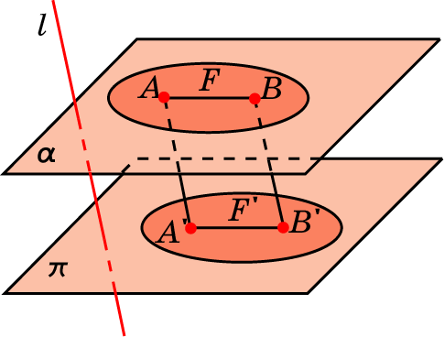
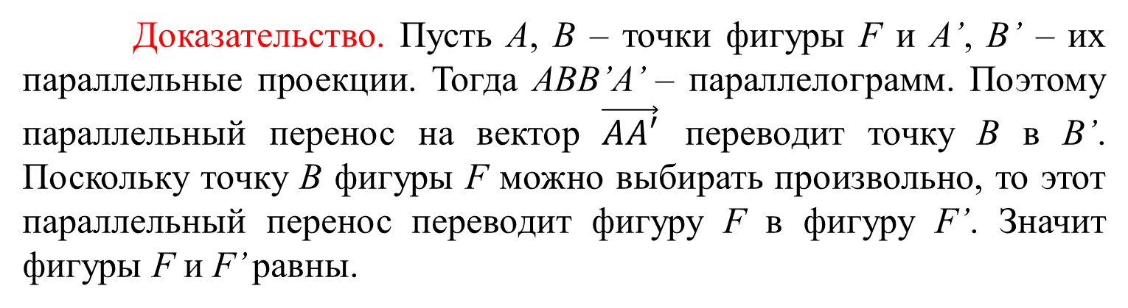
Теорема. Если плоская фигура F лежит в плоскости, параллельной плоскости проектирования π, то её проекция F’ на эту плоскость будет равна фигуре F.
Доказательство. Пусть A, B – точки фигуры F и A’, B’ – их параллельные проекции. Тогда ABB’A’ – параллелограмм. Поэтому параллельный перенос на вектор $\vec{AA′}$ переводит точку B в B’. Поскольку точку B фигуры F можно выбирать произвольно, то этот параллельный перенос переводит фигуру F в фигуру F’. Значит фигуры F и F’ равны.

Slide 3
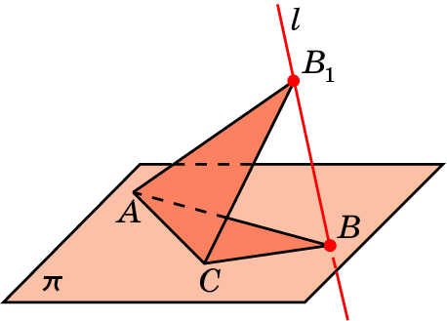
Пример 1
Параллельной проекцией равностороннего треугольника может быть треугольник произвольной формы.
Действительно, пусть дан произвольный треугольник ABC в плоскости π. Построим на одной из его сторон. например, AC равносторонний треугольник AB₁C так, чтобы точка B₁ не принадлежала плоскости π.
Обозначим через l прямую, проходящую через точки B₁ и B. Тогда ясно, что треугольник ABC является параллельной проекцией треугольника AB₁C на плоскость π в направлении прямой l.

Slide 4
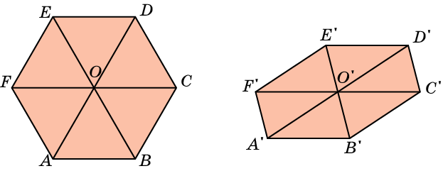
Пример 2
Рассмотрим параллельную проекцию правильного шестиугольни­ка ABCDEF с центром в точке O.
Выберем какой-нибудь треу­гольник, например, AOB. Его проекцией может быть произвольный треу­гольник A’O’B’ на плоскости. Далее отложим O’D’=A’O’ и O’E’=B’O’. Из точек A’ и D’ проведем прямые, параллельные прямой B’O’. Из точек B’ и E’ проведем прямые, параллельные прямой A’O’. Точки пересе­чения соответствующих прямых обозначим F’ и C’. Шестиугольник A’B’C’D’E’F’ и будет искомой проекцией правильного шестиугольника ABCDEF.

Slide 5
Упражнение 1
Какие фигуры могут служить параллельными проекциями треугольника?
Ответ: Треугольник или отрезок.

Slide 6
Упражнение 2
Может ли параллельной проекцией равностороннего треугольника быть: а) прямоугольный треугольник; б) равнобедренный треугольник; в) разносторонний треугольник?
Ответ: а), б), в) Да.

Slide 7
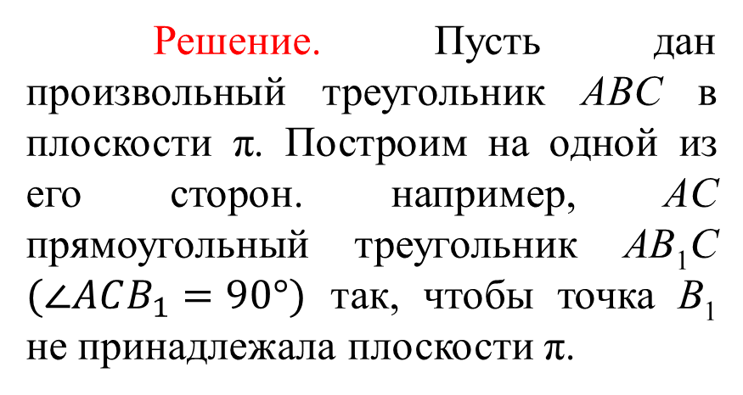
Упражнение 3
Докажите, что параллельной проекцией прямоугольного треугольника может быть треугольник произвольной формы.
Решение. Пусть дан произвольный треугольник ABC в плоскости π. Построим на одной из его сторон. например, AC прямоугольный треугольник AB₁C $(∠ACB_{1}=90°)$ так, чтобы точка B₁ не принадлежала плоскости π.
Обозначим через l прямую, проходящую через точки B₁ и B. Тогда ясно, что треугольник ABC является параллельной проекцией треугольника AB₁C на плоскость π в направлении прямой l.

Slide 8
Упражнение 4
Какой фигурой может быть параллельная проекция прямоугольника?
Ответ: Параллелограммом или отрезком.

Slide 9
Упражнение 5
Может ли параллельной проекцией прямоугольника быть: а) квадрат; б) параллелограмм; в) ромб; г) трапеция?
Ответ: а), б), в) Да; г) нет.

Slide 10
Упражнение 6
Верно ли, что проекцией ромба, если он не проектируется в отрезок, будет ромб?
Ответ: Нет.

Slide 11
Упражнение 7
Параллельной проекцией каких фигур может быть квадрат?
Ответ: Параллелограммов.

Slide 12
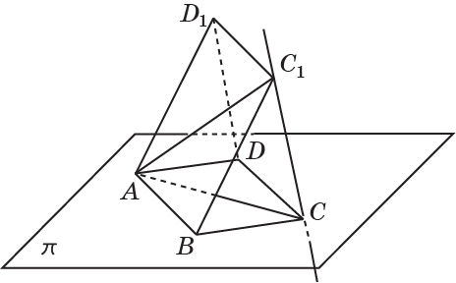
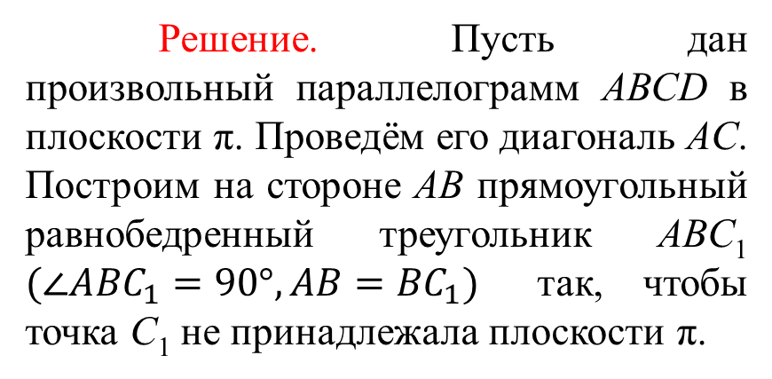
Упражнение 8
Докажите, что параллельной проекцией квадрата может быть параллелограмм произвольной формы.
Решение. Пусть дан произвольный параллелограмм ABCD в плоскости π. Проведём его диагональ AC. Построим на стороне AB прямоугольный равнобедренный треугольник ABC₁ $(∠A{BC}_{1}=90°, AB={BC}_{1})$ так, чтобы точка C₁ не принадлежала плоскости π.
Обозначим через l прямую, проходящую через точки C₁ и C. Треугольник ABC будет параллельной проекцией треугольника AB₁C на плоскость π в направлении прямой l. Достроим треугольник ABC₁ до квадрата ABC₁D₁. Так как отрезок C₁D₁ параллелен прямой AB, то он будет параллелен плоскости π. Его проекция будет отрезком, равным и параллельным отрезку AB. Следовательно, она будет совпадать с отрезком CD, Значит, проекцией квадрата ABC₁D₁ будет параллелограмм ABCD.

Slide 13
Упражнение 9
В какую фигуру может проектироваться трапеция?
Ответ: Трапецию или отрезок.

Slide 14
Упражнение 10
Верно ли, что при параллельном проектировании треугольника: а) медианы проектируются в медианы; б) высоты проектируются в высоты; в) биссектрисы проектируются в биссектрисы?
Ответ: а) Да; б), в) нет.

Slide 15
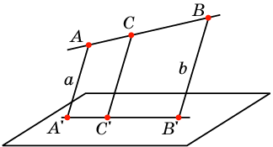
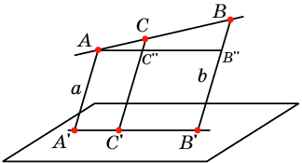
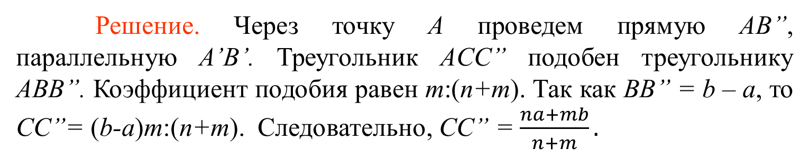
Упражнение 11
Точки A’, B’ являются параллельными проекциями точек A, B. AA’ = a, BB’ = b. Точка C делит отрезок AB в отношении m : n. Найдите расстояние c между точкой C и её проекцией C’.
Решение. Через точку A проведем прямую AB”, параллельную A’B’. Треугольник ACC” подобен треугольнику ABB”. Коэффициент подобия равен m:(n+m). Так как BB” = b – a, то CC”= (b-a)m:(n+m). Следовательно, СС” = $\frac{na+mb}{n+m}.$

Slide 16
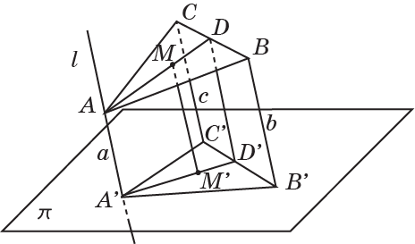
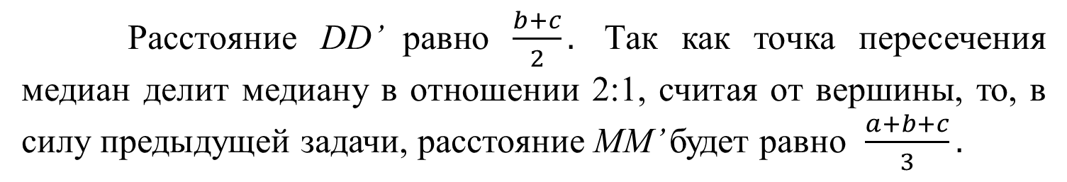
Упражнение 12
Треугольник A’B’C’ является параллельной проекцией треугольника ABC. Расстояния между соответствующими вершинами этих треугольников равны a, b, c. Найдите расстояние между точками пересечения медиан треугольников.
Решение. Обозначим D середину отрезка BC и D’ – её проекцию. Обозначим M точку пересечения медиан треугольника ABC и M’ – её проекцию.
Расстояние DD’ равно $\frac{b+c}{2}.$ Так как точка пересечения медиан делит медиану в отношении 2:1, считая от вершины, то, в силу предыдущей задачи, расстояние MM’ будет равно $\frac{a+b+c}{3}.$

Slide 17
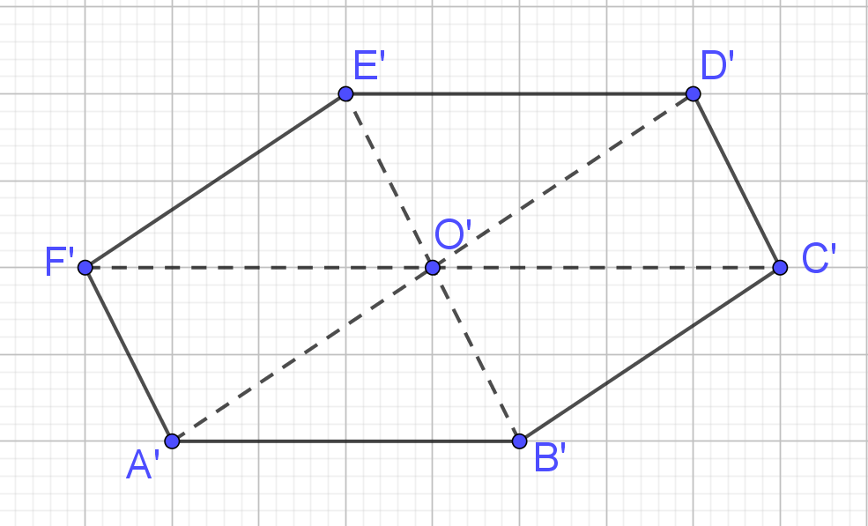
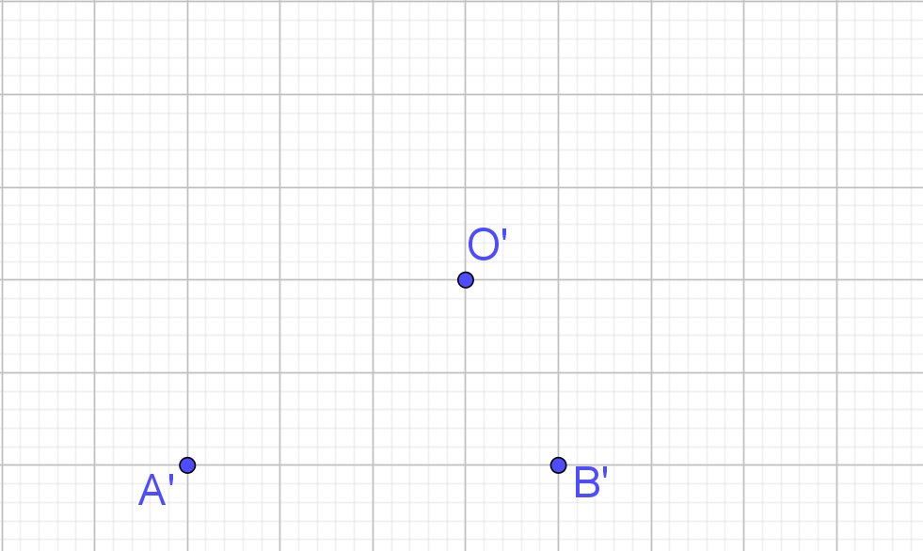
Упражнение 13
На рисунке даны параллельные проекции A’, B’, O’ вершин A, B правильного шестиугольника ABCDEF и его центра O Изобразите всю параллельную проекцию этого шестиугольника.
Ответ.

Slide 18
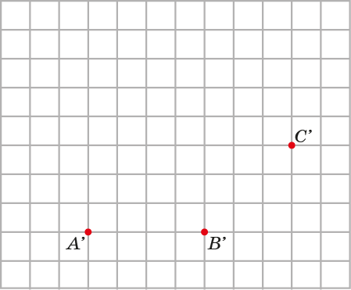
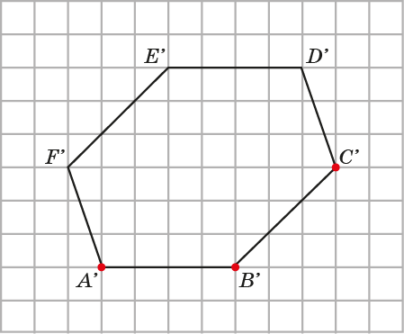
Упражнение 14
На рисунке даны параллельные проекции A’, B’, C’ вершин A, B, C правильного шестиугольника ABCDEF. Изобразите всю параллельную проекцию этого шестиугольника.
Ответ.

Slide 19
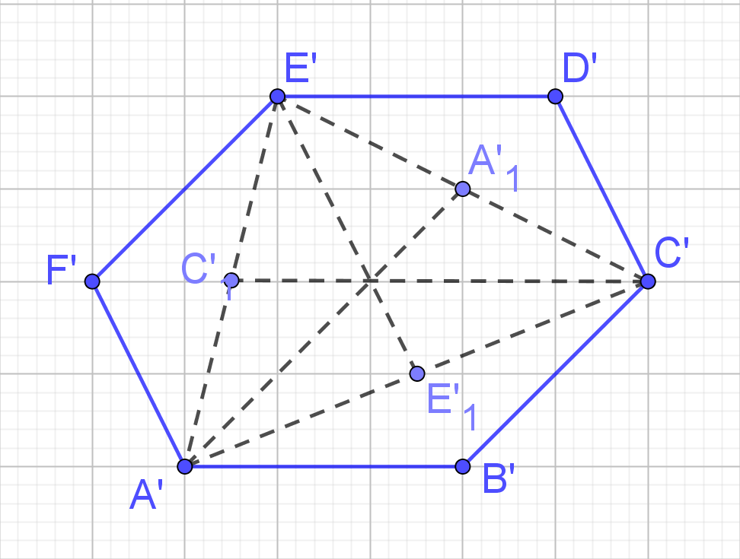
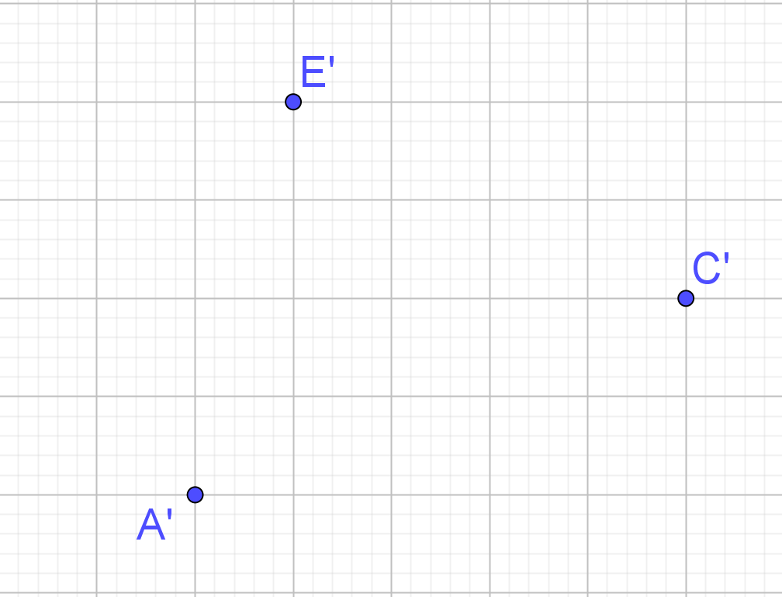
Упражнение 15
На рисунке даны параллельные проекции A’, C’, E’ вершин A, C, E правильного шестиугольника ABCDEF. Изобразите всю параллельную проекцию этого шестиугольника.
Ответ.

Slide 20
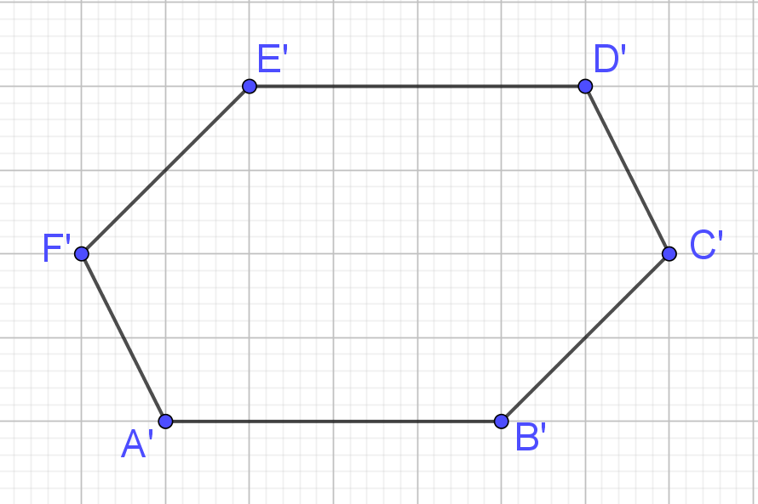
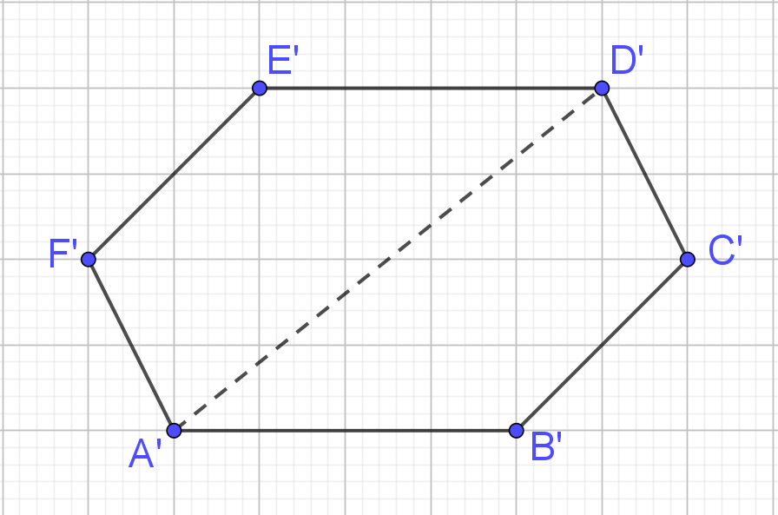
Упражнение 16
Является ли шестиугольник, изображённый на рисунке, параллельной проекцией правильного шестиугольника?
Ответ. Нет. Диагональ A’D’ должна быть параллельна стороне B’C’.

